Slide 1
综合设计IV
授课老师 | 王美林、彭思愿、施煜锴

Slide 2
设计目标
学习任务
  硬件搭建
  软件开发
在Dofbot机械臂的运行环境下完成一个包含数据传输和图像识别模块的分拣和堆垛功能实现。
根据说明书的装配教程，完成机械臂主控和扩展板的搭建和配网操作，并通过本地连接或远程连接的方式进入机械臂内部的开发环境。
该机械臂的开发环境，如I2C工具、SSH服务和OLED驱动等已经在出厂时安装完毕。我们只需根据下面的教程，进入到机械臂的内部开发环境JupyterLab和个人电脑中，完成后续任务的开发。

Slide 3
学生任务
本次课程设计为小组任务，学生自行组成3-4人小组。
  原则上小组为3-4人，若有其他需情况请在课下后联系老师或助教。
  小组名单由学委收集完毕后发给助教。
  可以跨班，但是不能跨老师。
验收方式为项目展示，每组需选派1名主讲人以PPT的形式进行项目展示，小组所有成员需到场。
  小组项目展示顺序将在展示前准备情况决定，展示场地在工一403。
课程设计完成后，每组需提交验收材料，包括个人纸质课程设计报告，小组项目源码。
  小组报告重点方案的整体。
  个人报告除了综述项目工作以外，需重点展示个人工作。
  项目源码包括工程文件，并附一份代码说明。
  若发现雷同报告及代码，雷同验收材料将全部判为不合格。

Slide 4
评分规则
课程设计分数占比设置：优秀20%以内，良好40-50%，合格：30-40%。
课程设计评分标准 = 小组项目得分 + 个人贡献权重
小组项目得分 = 项目展示 * 0.5 + 验收材料 * 0.5 + 小组加分项（不超过2分）
  项目展示部分将根据操作演示情况，结果是否正确，回答问题三方面进行评分。请将汇报控制在10分钟以内（提供软件演示操作视频演示/现场操作演示2-3分钟以内），回答问题将有5分钟。汇报中机器学习部分请务必包含实验数据分析。
  验收材料部分将根据小组完成度，方案合理度，配置合理度，报告规范度四方面进行评分。
  将会根据项目创新点在小组得分基础上加分。
  个人贡献权重由个人报告及小组组内互评决定上下浮动。

Slide 5
课程设计任务
开发背景
开发环境
开发需求

Slide 6
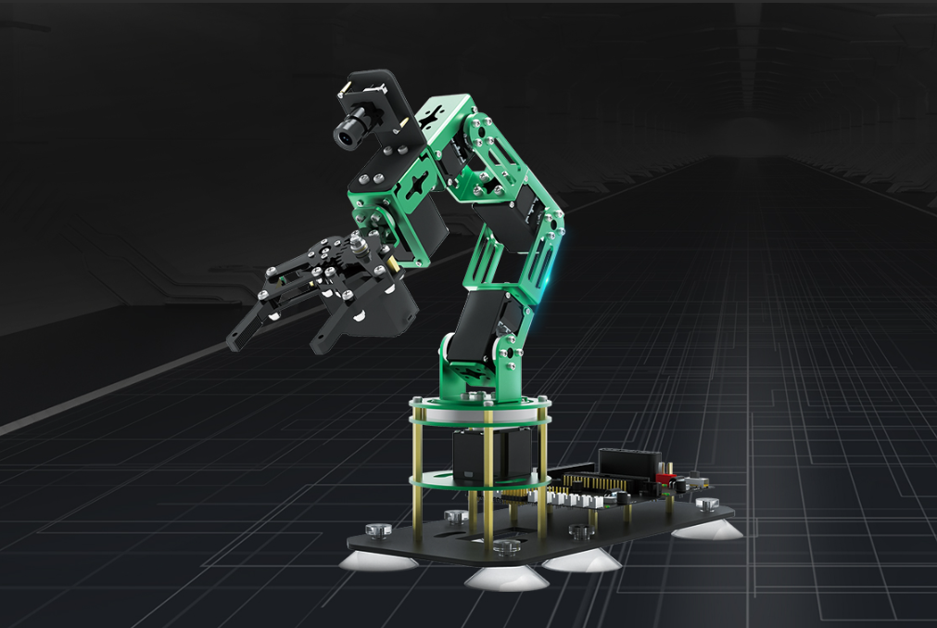
项目背景
项目背景
本次课程设计旨在开发一个基于Jetson主控板、搭载Linux系统和小型6自由度机械臂的项目。该项目目标是实现机械臂的自主控制，通过预先设定的指令集，使机械臂完成多项操作任务，如抓取物体、放置物体、拆卸组装等。
机械臂背景
机械臂可以应用于不同的领域：如在工业生产线上，自动化机械臂可以协助完成焊接、搬运、精确操作等工作，有望提高工作效率和精度；在医疗卫生行业中，机械臂可以进行手术操作，帮助医生提高治疗效果。

Slide 7
开发环境
系统环境：Linux Ubantu & Windows
  后续环境的配置等都是在Windows环境下进行的。但部分代码需要在机械臂的Linux环境运行（python环境）。
编程语言：Python
  相较于其它编程语言，Python在机器学习/深度学习及计算机视觉领域有集成度较好的库函数及模块可学习使用，便于理解和上手学习。
界面开发环境: QT，C#，Web
  界面开发环境的安装及使用以QT作为样例，同学们如果有自己熟悉的其他编程环境（如C#，Web等）可使用自己熟悉的开发环境编程。
深度学习开发环境: Pycharm
  PythonIDE的安装及使用以Pycharm作为样例，同学们如果有自己熟悉的其他编程环境（如VScode、Spyder等）可使用自己熟悉的开发环境编程
机械臂开发环境：JupyterLab
JupyterLab作为一种基于web的集成开发环境，你可以使用它操作终端、打开交互模式、查看摄像头画面等功能，还有灵活而强大的用户界面Python交互式模式可以直接输入代码，然后执行，并立刻得到结果。

Slide 8
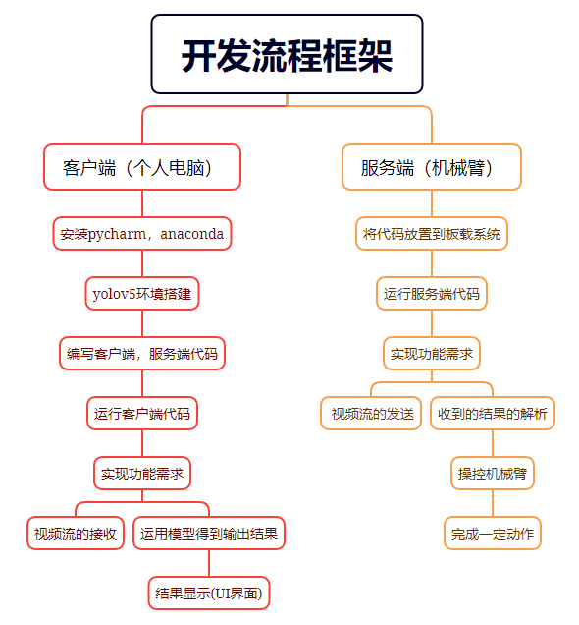
开发需求 开发流程
题目:基于Dofbot和Yolov5的目标检测
无论是客户端的代码建议在个人pycharm中完成，服务端的代码建议在Jupyter中完成，以方便调试。
若想在宿舍远程连接机械臂Jupyter进行调试，则需保持两台设备在一个局域网下，即保持实验室里的机械臂开启并连接校园网，同时个人电脑也连接校园网。

Slide 9
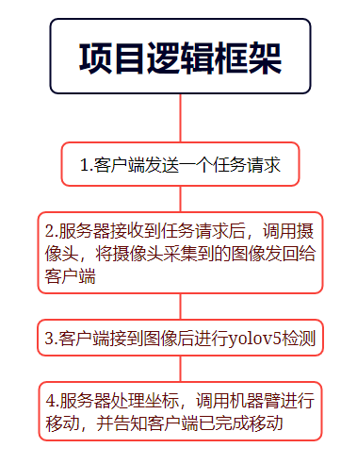
开发需求 项目逻辑框架
其中，客户端的通信框架和Yolov5模型的接口代码以及客户端的通信框架代码已经提供。

Slide 10
开发需求 客户端
客户端需求——目标检测模块
接收机械臂发送的视频流
运用yolov5对视频流进行检测
获取识别目标的坐标
数据分析，并将目标的坐标发送至服务端
其他方面。除了以上流程外，设计额外的功能应用将会作为加分项被记录（如数据存储）

Slide 11
开发需求 客户端
客户端需求——上位机开发
利用Qt，设计一个UI界面，应包含但不限于以下内容：
  客户端到的视频流数据
  模型的输出结果
  机械臂相应的操作动作
  显示机器目前的状态（运动？静止？）
  基本的交互功能：如发送任务指令，结束运动等。
注意事项：
  设计符合需求功能、清晰简明的软件界面。
  软件功能首先需要包括课程设计后述所指定的功能。
  界面的设计应贴合实际操作，尽可能做到功能直观、排版简洁。

Slide 12
开发需求 服务端
服务端需求
建立与客户端的连接（TCP协议）
向客户端发送视频流
对客户端传回的坐标进行解析
根据解析结果，控制机械臂舵机完成对应的动作
动作完成后向客户端发送结束标志
机械臂舵机

Slide 13
开发需求 其它
拓展模块（选做）
其他方面。除上述必要功能外，如果有兴趣拓展程序功能，可以尝试进一步开发，并在汇报展示时说明，所设计的内容将会被记录并作为加分项参考。
提供几个思考方向：
  数据的可视化（如自己开发一个安卓客户端，更加丰富的UI样式等）
  其它更多功能的实现
  算法的改进
  ...

Slide 14
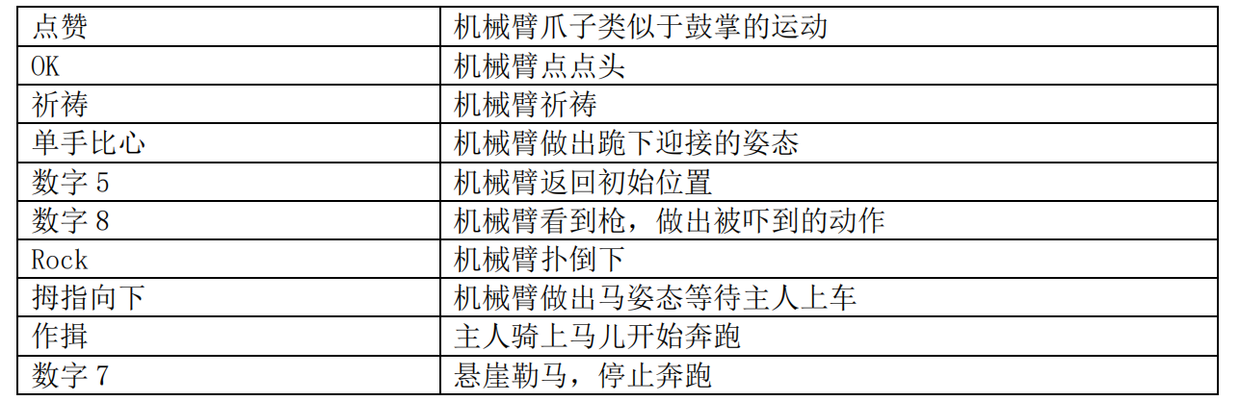
开发需求 案例
案例：手势识别固定动作
各组采集手势图片并自行标注，训练出对应的动作识别模型。建议每个动作100张左右，不同人不同手型不同角度分布拍摄。
如果识别到设定的手势动作，机械臂会做对应的动作，目前机械臂自带的代码中含有的组合有：

